Slide 1
СРПСКИ ЈЕЗИК
КУЛТУРА ИЗРАЖАВАЊА

Slide 2
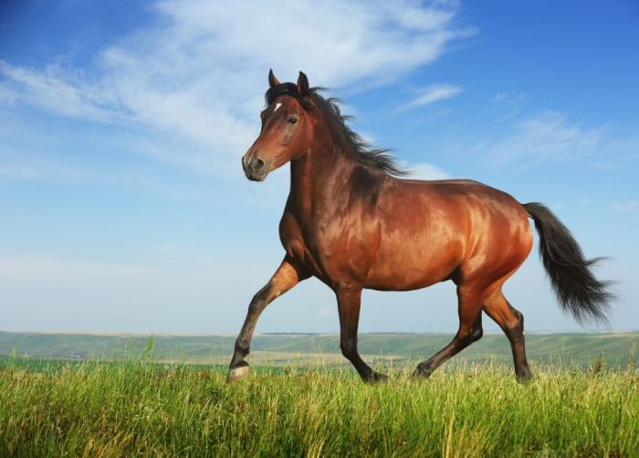
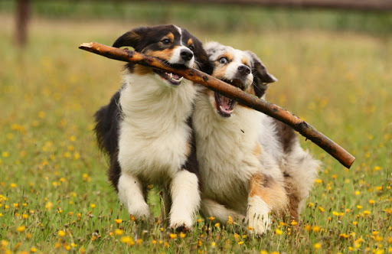
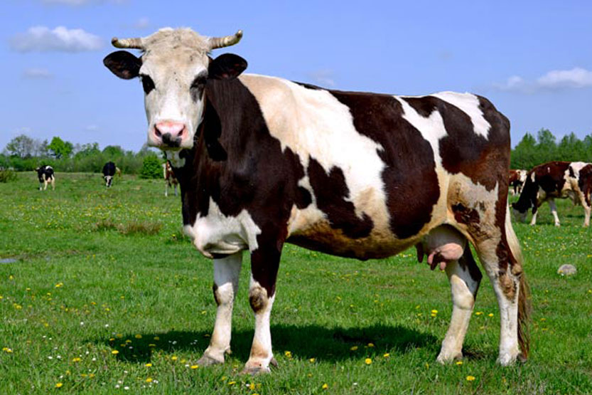
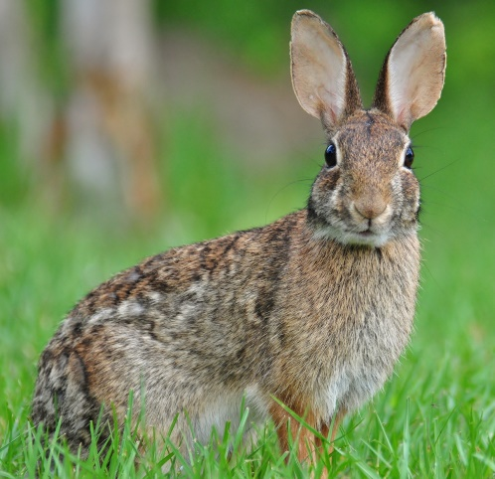
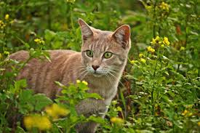
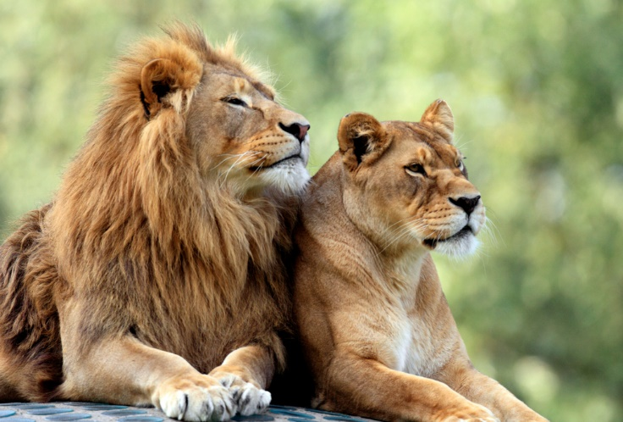
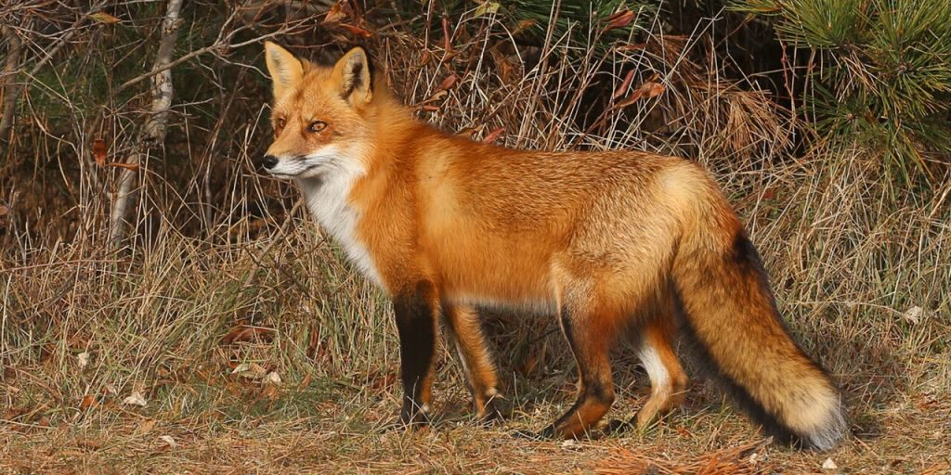
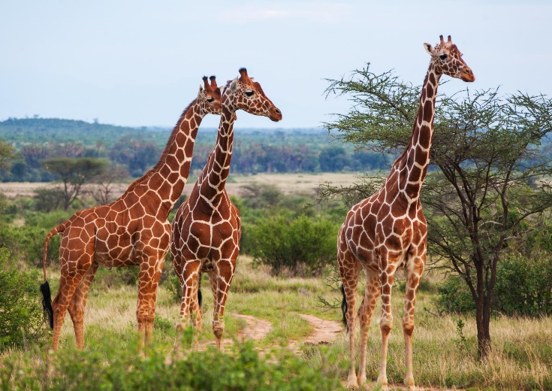
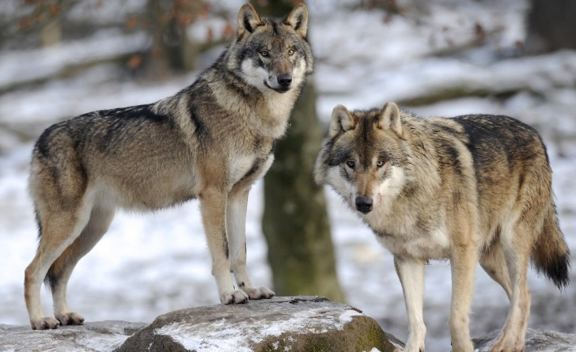

Slide 3
ОПИСИВАЊЕ
Описивати нешто значи
ријечима сликовно приказати.
Описивати можемо све:
природу, бића, портрете, предмете, слике...
Пажљиво посматрамо, слушамо, миришемо, додирујемо па описујемо.

Slide 4
ОПИСИВАЊЕ БИЋА (ЖИВОТИЊЕ)
У току описивања животиње обрати пажњу на сљедеће:
- изабери животињу коју ћеш да описујеш,
- опиши свој доживљај те животиње,
- шта те посебно веже за њу,
- гдје живи, чиме се храни,

Slide 5
- опиши изглед и појединости на животињи: глава,
очи, уши, ноге итд.,
- какав је њен однос према другим животињама,
- опиши начин чувања,
- зашто си изабрао/ла ту животињу?

Slide 6
У току описивања пази и на:
- уводни, главни и завршни дио,
- смисао реченица,
- уредност писања.

Slide 7
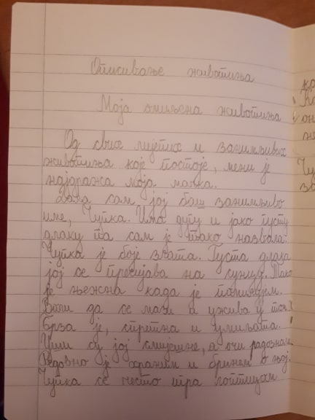

Slide 8
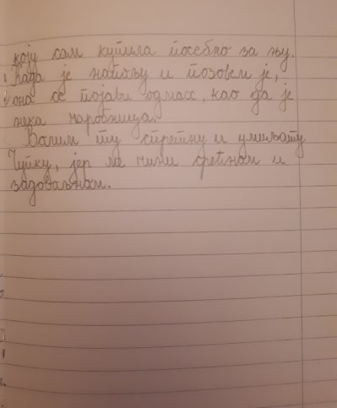

Slide 9
Задатак за самосталан рад:
Описати једну животињу
МОЈА ОМИЉЕНА ЖИВОТИЊА

